Slide 1
Stock de biomasa desovante por recluta (SSBR)
Phillip Goodyear 1993
La biomasa reproductora por recluta (SSBR) estima el potencial reproductivo esperado a lo largo de la vida de un recluta medio (P)
La relación del potencial reproductivo (SPR) es la relación entre la magnitud pescada y no pescada de los reclutas.
El SPR es una medida del impacto de la pesca en el potencial reproductivo del stock
El SPR se utiliza ampliamente en las pesquerías estadounidenses gestionadas en virtud de la Ley de Conservación y Gestión de la Pesca de Magnuson
Su aplicación pretende ser La finalidad de su aplicación es evitar riesgos mediante la selección de niveles mínimos aceptables por encima de los cuales las poblaciones mantienen una productividad aceptable
Se sugiere que deben evitarse los valores de SPR por debajo de aproximadamente 0,2, a menos que haya pruebas de una dependencia de la densidad excepcionalmente fuerte.
.Los niveles críticos se han fijado normalmente en el rango de 0,2 a 0,3, basándose principalmente en la experiencia del Atlántico noroccidental.

Slide 2
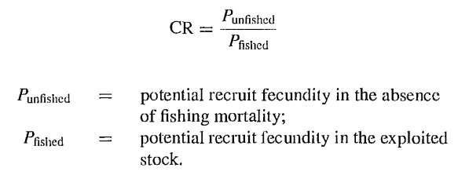
observaron descensos en la productividad cuando la SSBR cayó por debajo de un rango general del 20-40% del nivel sin pesca (Gabriel 1985; Gabriel et al. 1984, 1989; Anon. 1987)
Relación de compensación (CR)

